Slide 1


Информация о ходе реализации программы модернизации
первичного звена здравоохранения Архангельской области
Исполняющий обязанности министра
здравоохранения Архангельской области
Александр Сергеевич Герштанский
2022 год

Slide 2
РЕГИОНАЛЬНАЯ ПРОГРАММА МОДЕРНИЗАЦИИ ПЕРВИЧНОГО ЗВЕНА ЗДРАВООХРАНЕНИЯ АРХАНГЕЛЬСКОЙ ОБЛАСТИ УТВЕРЖДЕНА ПОСТАНОВЛЕНИЕМ ПРАВИТЕЛЬСТВА АРХАНГЕЛЬСКОЙ ОБЛАСТИ ОТ 29 ИЮЛЯ 2021 ГОДА № 391-ПП,
(В РЕДАКЦИИ ОТ 21 ДЕКАБРЯ 2021 ГОДА № 749-ПП)
РЕАЛИЗАЦИЯ ПРОГРАММЫ ЗА 2021 ГОД
Наименование мероприятия | Выделено (тыс. руб.) | Заключены контракты (тыс. руб.) | Процент освоения (тыс. руб.) | Кассовый расход (тыс. руб.) | Процент освоения (тыс. руб.) | Экономия (тыс. руб.)
Новое строительство | 390 533,4 | 380 733,2 | 97,5 | 376 588,7 | 96,5 | 9 800,2
Капитальный ремонт | 246 505,5 | 246 505,5 | 100,0 | 246 505,5 | 100,0 | -
Автомобильный транспорт | 42 327,3 | 42 327,3 | 100,0 | 42 327,3 | 100,0 | -
Оборудование | 460 413,3 | 453 913,2 | 100,0 | 453 913,2 | 98,6 | 6 500,1
Приобретение недвижимого имущества | 12 800,0 | 7 734,0 | 60,4 | 7 734,00 | 60,4 | 5 066,00
Всего | 1 152 579,5 | 1 131 213,2 | 98,1 | 1 127 068,7 | 98,0 | 21 366,3
Notes:
Программа утверждена на 2021-2025 годы. В 2021 году на реализацию мероприятий Программы запланировано финансирование в размере
1 152 579,5 тыс. рублей, из которых за счет средств консолидированного бюджета - 1 133 755,0 тыс. руб., за счет средств федерального бюджета, направленных на поставку автомобилей Минпромторгом России - 18 824,5 тыс. рублей.
Расходы по Программе составили – 1 127 068,7 тыс. руб. (что составляет – 98 процентов от предусмотренных средств), в том числе поставки автомобилей Минпромторгом России в сумме 18 824,5 тыс.рублей.
По мероприятию Осуществление нового строительства предусмотрено финансирование в 2021 году в размере 390 533,44 тыс. руб. Кассовый расход по мероприятию составил 376 588,7 тыс. руб., что составляет – 96 процентов от предусмотренных средств.
Причинами не полного исполнения мероприятия Программы является:
экономия по результатам закупочных процедур, которая составила – 9 800,2 тыс. руб.;
неисполненные обязательства по заключенному контракту по строительству ФАП в с. Койда Мезенского района Архангельской области в сумме – 4 144,49 тыс. руб. Государственный контракт заключен на двухлетний период и внесен аванс 30 процентов. Данные средства планируется направить на те же цели в 2022 году.

Slide 3
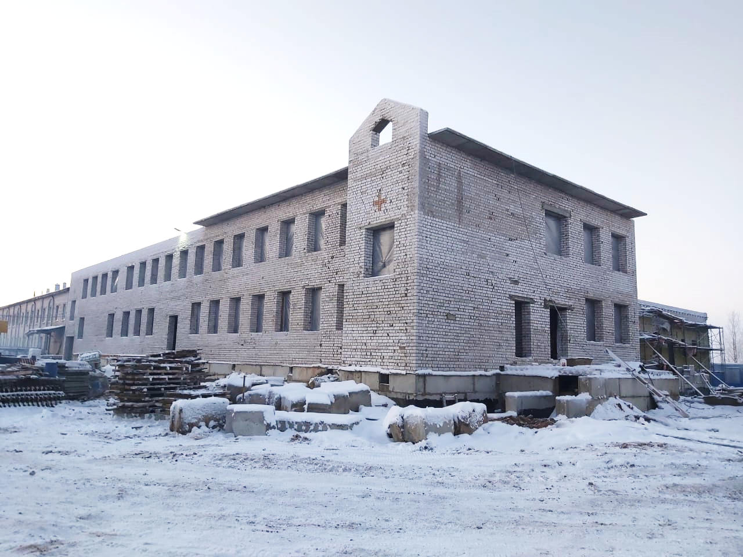
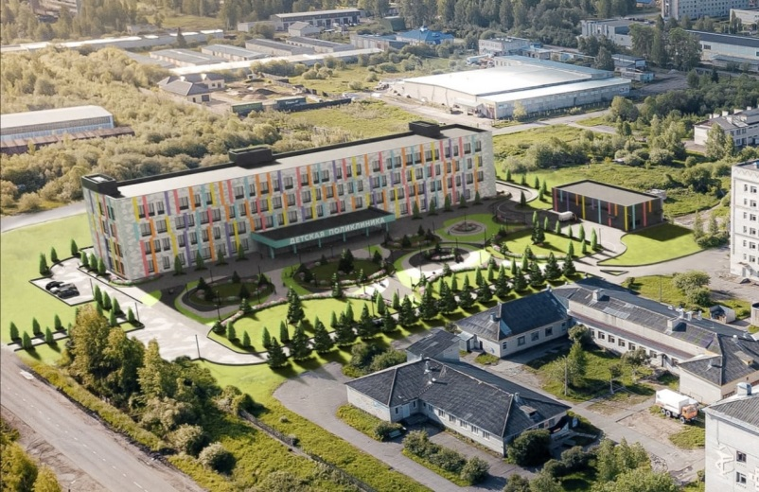
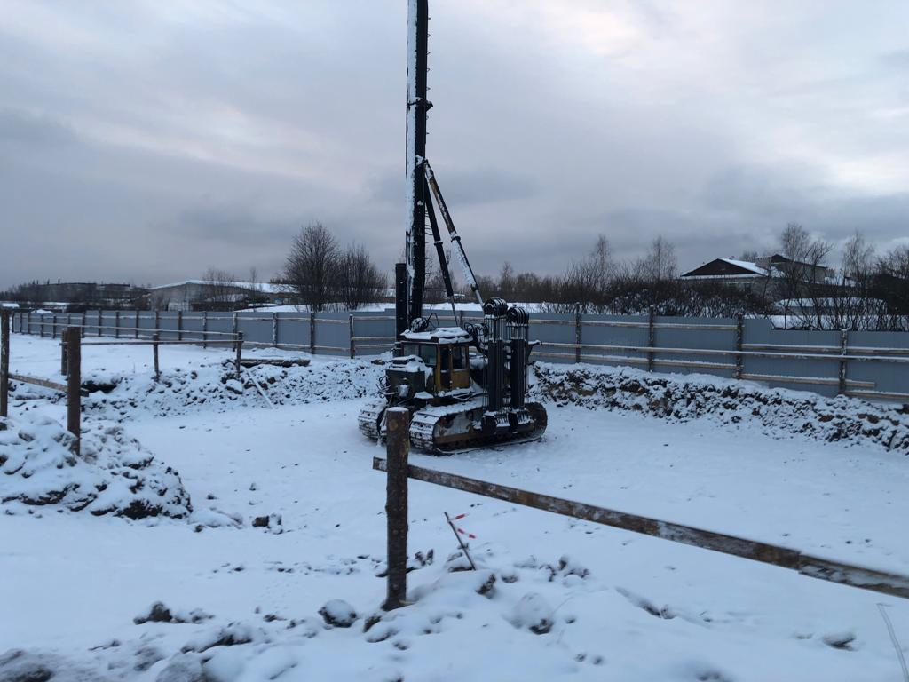
В 2021 ГОДУ НАЧАЛОСЬ СТРОИТЕЛЬСТВО ОБЪЕКТОВ
Пристройка к зданию хирургического корпуса Мезенская ЦРБ
завершение строительства – 2023 год
стоимость объекта 368 475 тыс. руб.
- объем финансирования в 2021 году 98 025,4 тыс. руб.
Поликлиника для детского населения в г. Котлас
завершение строительства – 2023 год
стоимость объекта 768 621 тыс. руб.
- объем финансирования в 2021 году
127 379 тыс. руб.
фельдшерско-акушерский пункт в с. Койда Мезенского района
завершение строительства – 2022 год
стоимость объекта
38 765 тыс. руб.
- объем финансирования в 2021 году 15 774 тыс. руб.
Notes:
По мероприятию Осуществление нового строительства предусмотрено в 2021 году 390 533,44 тыс. руб. на 9 объектов.
В 2021 году начато строительство следующих объектов:
поликлиники Мезенская центральная районная больница (ведутся работы по строительству, завершение строительства – 2023год);
1 ФАП в с. Койда Мезенского района (ведутся работы по строительству, завершение строительства – 2022 год);
поликлиники Котласская центральная городская больница имени святителя Луки (В.Ф. Войно-Ясенецкого) (ведутся работы по строительству, завершение строительства – 2023 год).

Slide 4
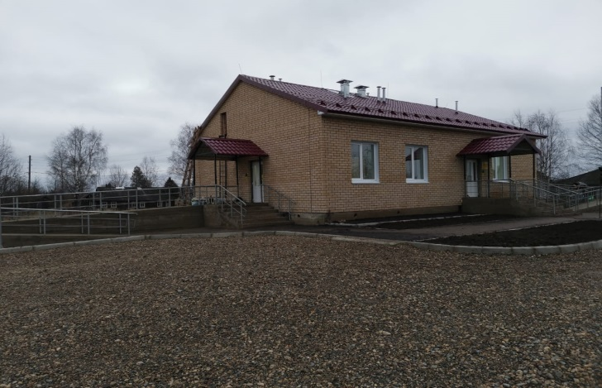
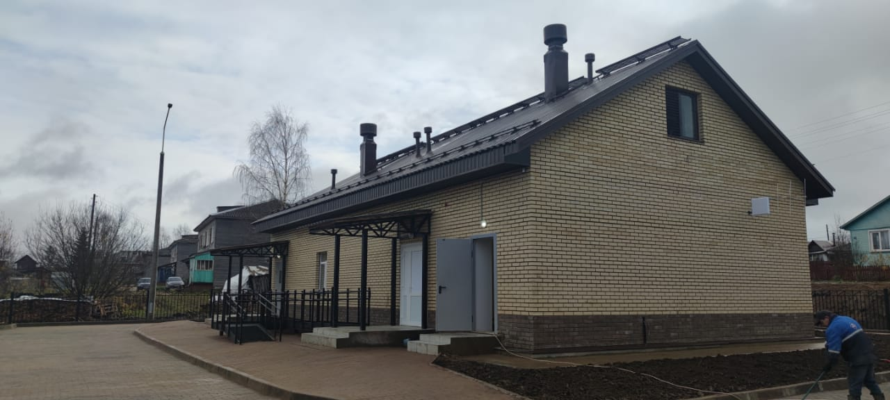
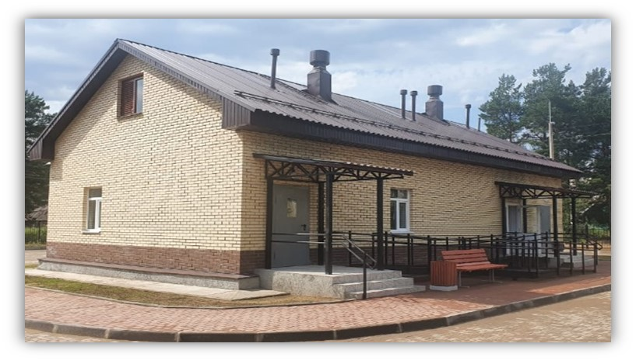
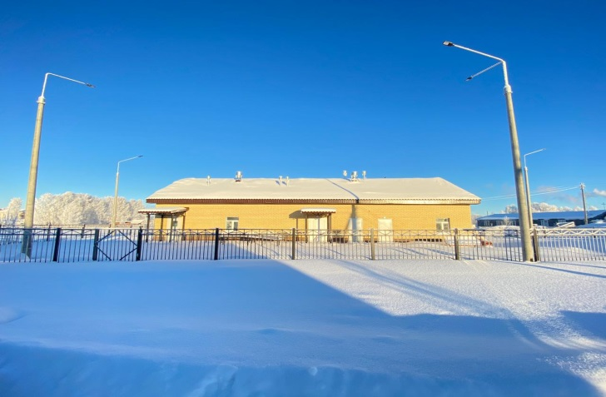
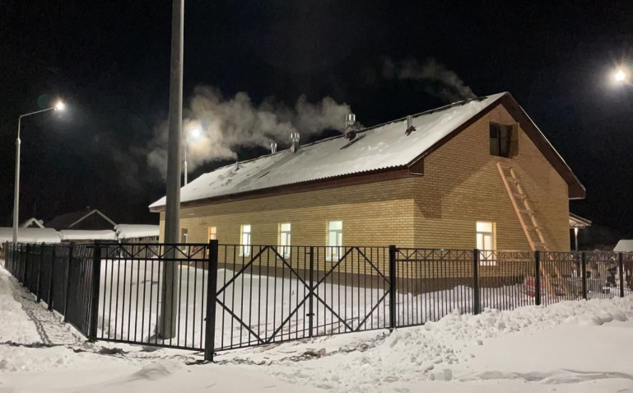
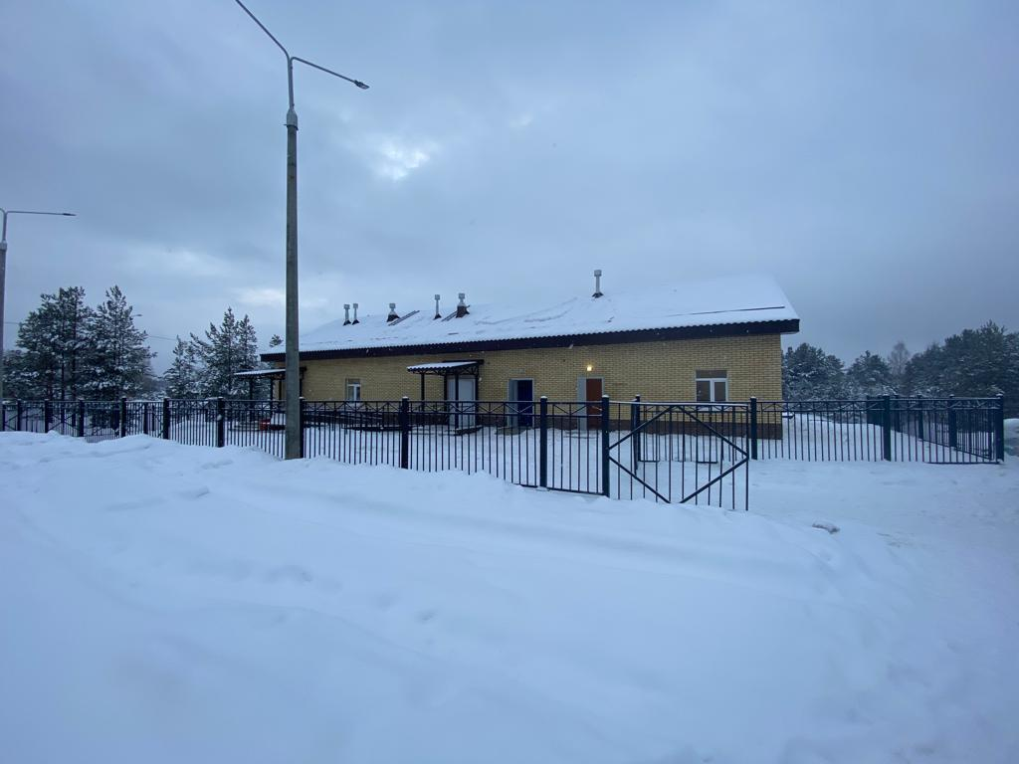
В 2021 ГОДУ ПОСТРОЕНЫ
6 ФЕЛЬДШЕРСКО – АКУШЕРСКИХ ПУНКТОВ
дер. Гридино Няндомский район
дер. Шиловская Вельский район
дер. Никифоровская Шенкурский район
дер. Нагорская Устьянский район
пос. Квазеньга Устьянский район
пос. Советский Устьянский район
- объем финансирования – 149 355,1 тыс.руб., - стоимость – 139 554,9 тыс.руб., - экономия – 9 800,2 тыс.руб.
Notes:
В 2021 году построено и введено в эксплуатацию шесть ФАП на сумму 139 554,85 тыс. рублей, в том числе:
ФАП в дер. Никифоровская Шенкурского муниципального района Архангельской области (25 августа 2021 года);
ФАП в дер. Шиловская Вельского муниципального района Архангельской области (15 октября 2021 года);
ФАП в дер. Гридино Няндомского муниципального района Архангельской области (11 ноября 2021 года);
три ФАП в Устьянском муниципальном районе Архангельской области (3 декабря 2021 года).
Все введенные в эксплуатацию ФАП построены взамен ранее существовавших, в связи с чем обеспечение медицинским персоналом осуществлено за счет перевода в новые здания сотрудников, работавших в старых зданиях ФАП.

Slide 5
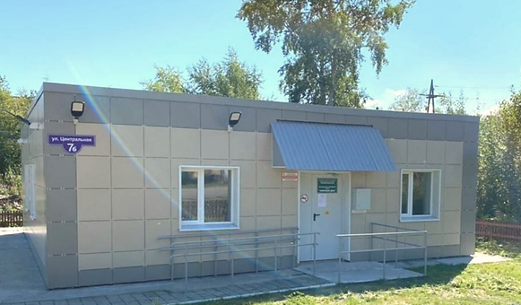
ПРИОБРЕТЕНИЕ ОБЪЕКТОВ НЕДВИЖИМОГО ИМУЩЕСТВА
приобретен фельдшерско – акушерский пункт в пос. Лайский Док Приморского района Архангельской области
объем финансирования –
12 800 тыс. руб.
стоимость –
7 734 тыс. руб.
Экономия
5 066 тыс. руб.
Notes:
По мероприятию Приобретение объектов недвижимого имущества предусмотрено в 2021 году – 12 800 тыс. руб.
Кассовый расход по мероприятию составил 7 734,0 тыс. руб., что составляет 60 процентов от предусмотренных средств. В результате закупочных процедур сложилась экономия в сумме 5 066,00 тыс. руб.
Мероприятие исполнено в полном объеме, приобретен ФАП в пос. Лайский Док Приморского района Архангельской области.

Slide 6


КАПИТАЛЬНЫЕ РЕМОНТЫ
В 2021 году начаты ремонты в 6 учреждениях, окончание работ в 2022 году
ГБУЗ АО Новодвинская центральная городская больница
Приморская центральная районная больница
Холмогорская центральная районная больница
Шенкурская центральная районная больница им. Н.Н. Приорова
Архангельская городская клиническая больница № 4
Архангельская городская клиническая поликлиника № 1
Объем финансирования
48 821,3 тыс.руб.
Объем финансирования
30 659,5 тыс.руб.
Объем финансирования
87 237,9 тыс.руб.
Объем финансирования
44 656,7 тыс.руб.
Объем финансирования
12 268,7 тыс.руб.
Объем финансирования
22 861,4 тыс.руб.
Notes:
По мероприятию Осуществление капитального ремонта предусмотрено в 2021 году – 246 505,5 тыс. руб.
Кассовый расход по мероприятию составил 246 505,5 тыс. руб., что составляет 100 процентов от предусмотренных средств.
При этом следует отметить, что государственные медицинские организации не освоили данные средства в сумме 66 842,3 тыс.руб. по следующим причинам:
26 242,32 тыс. руб. по причине нарушения подрядчиком сроков выполнения работ по ремонту в Шенкурская центральная районная больница им. Н.Н. Приорова, ориентировочно исполнение до 1 марта 2022 года;
40 600,00 тыс. руб. по причине не полного выполнения работ по объектам со сроком завершения работ в 2022 году. Оплата произведена в пределах выполненных работ, остаток средств будет направлен на те же цели в 2022 году.
В рамках Программы в 2021 г. запланировано проведение:
капитального ремонт в Шенкурская центральная районная больница им. Н.Н. Приорова на сумму 44 656,7 тыс. руб., Контракты заключены на всю сумму предусмотренных средств, но по причине нарушения подрядчиком сроков выполнения работ ожидается исполнение мероприятия до 31 марта 2022 года.
В рамках Программы в 2021-2022 гг. запланировано проведение 5 капитальных ремонтов в государственных медицинских организациях:
ремонт в Новодвинская центральная городская больница запланирован к проведению в 2021-2022 годах, в настоящее время заключены контракты на капитальный ремонт на общую сумму 76 956,1 тыс. руб. (на 2021 год – 48 821,3 тыс. руб.; на 2022 год – 28 134,8 тыс. руб.), в том числе:
на ремонт кровли, на ремонт больничного лифта, на капитальный ремонт теплового узла и системы отопления на общую сумму 15 403,6 тыс. рублей; на работы по замене оконных и дверных блоков на сумму 4 154,00 тыс. руб.; на выполнение работ по капитальному ремонту на сумму 57 398,5 тыс. руб.;
ремонт в Архангельская городская клиническая поликлиника № 1 запланирован к проведению в 2021-2022 годах, заключены контракты на капитальный ремонт на общую сумму 23 022,2 тыс. руб. (на 2021 год – 22 861,4 тыс. руб.; на 2022 год – 160, 8 тыс. руб.), в том числе:
на выполнение работ по капитальному ремонту на сумму 20 560,7 тыс. рублей; на капитальный ремонт системы электроснабжения на сумму 2 461,5 тыс. рублей;
ремонт в Приморская центральная районная больница запланирован к проведению в 2021-2022 годах, в настоящее время заключены контракты на капитальный ремонт на общую сумму 34 358,1 тыс. руб. (на 2021 год – 30 659,5 тыс. руб.; на 2022 год – 3 698, 6 тыс. руб.), в том числе:
на капитальный ремонт индивидуального теплового пункта и узла учета тепловой энергии на общую сумму 2 893,44 тыс. рублей; на выполнение работ по капитальному ремонту на сумму 31 464,66 тыс. руб. (срок выполнения работ – 2021 – 2022 гг.);
ремонт в Архангельская городская клиническая больница № 4 в 2021-2022 годах, в 2021 году заключен контракт на выполнение работ по капитальному ремонту на сумму 12 268, 7 тыс. руб., оплата произведена в пределах выполненных работ, остаток средств будет направлен на те же цели в 2022 году;
ремонт в Холмогорская центральная районная больница запланирован к проведению в 2021-2022 годах, заключен контракт на выполнение работ по капитальному ремонту в сумме 105 837,6 тыс.руб. (на 2021 год – 87 237,9 тыс. руб.; на 2022 год – 18 599, 7 тыс. руб.).

Slide 7
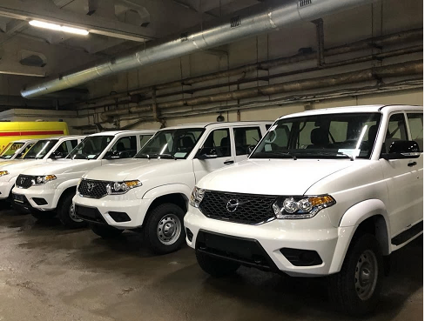
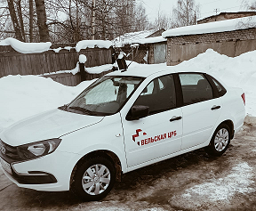
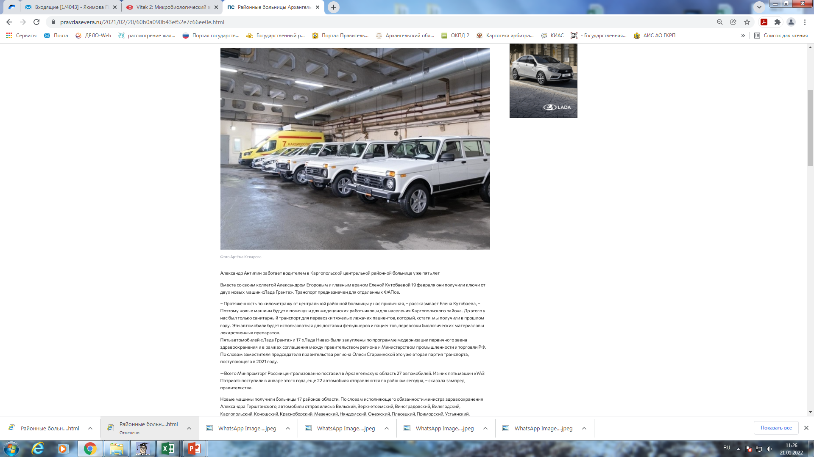
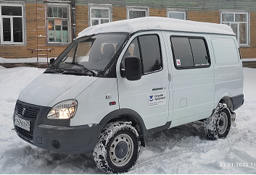
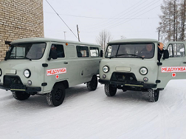
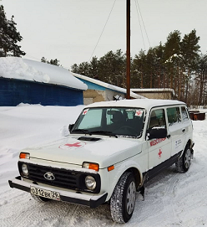
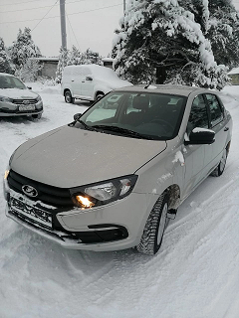
В 2021 ГОДУ ДЛЯ МЕДИЦИНСКИХ ОРГАНИЗАЦИЙ АРХАНГЕЛЬСКОЙ ОБЛАСТИ ПРЕДУСМОТРЕНО ПРИОБРЕТЕНИЕ 54 АВТОМОБИЛЕЙ
27
автомобилей поставлены Минпромторгом России
5
автомобилей УАЗ Патриот
5
автомобилей Лада Гранта
17
автомобилей Лада Нива
27
автомобилей приобретены медицинскими организациями
ГАЗ Соболь
УАЗ санитарный
Лада Нива
Лада Гранта
Объем
финансирования
42 327,3 тыс.руб.
заключены контракты
42 327,3 тыс. руб.
Освоение
100%
Notes:
По мероприятию Оснащение автомобильным транспортом предусмотрено 42 327,3 тыс. руб., в том числе поставки автомобилей Минпромторгом России в сумме 18 824,5 тыс.руб..
Расходы по мероприятию составили 42 327,3 тыс. рублей (100 процентов от предусмотренных средств).
В 2021 году было запланировано приобретение 54 единиц автомобильного транспорта для государственных медицинских организаций Архангельской области:
27 единиц автомобильного транспорта закуплено Минпромторгом России, автомобили поставлены в медицинские учреждения;
27 единиц автомобильного транспорта – заключены контракты с медицинскими организациями на общую сумму 23 502,8 тыс. рублей (поставлено 27 автомобилей из 27).

Slide 8
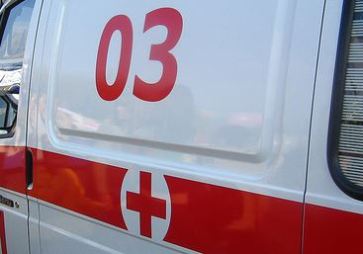
МЕДИЦИНСКИЕ ОРГАНИЗАЦИИ, ПОЛУЧИВШИЕ АВТОМОБИЛИ В 2021 ГОДУ
1. Вельская ЦРБ | 2
2. Верхнетоемская ЦРБ | 3
3. Виноградовская ЦРБ | 2
4. Ильинская ЦРБ | 4
5. Каргопольская ЦРБ им. Н.Д. Кировой | 4
6. Карпогорская ЦРБ | 3
7. Коношская ЦРБ | 4
8. Красноборская ЦРБ | 2
9. Лешуконская ЦРБ | 4
10. Мезенская ЦРБ | 3
11. Новодвинская ЦГБ | 2
12. Няндомская ЦРБ | 2
13. Онежская ЦРБ | 3
14. Плесецкая ЦРБ | 1
15. Приморская ЦРБ | 1
16. Устьянская ЦРБ | 3
17. Холмогорская ЦРБ | 4
18. Шенкурская ЦРБ им. Н.Н. Приорова | 3
19. Яренская ЦРБ | 4
ИТОГО | 54

Slide 9
ДООСНАЩЕНИЕ И ПЕРЕОСНАЩЕНИЕ ОБОРУДОВАНИЕМ
В 2021 ГОДУ
247ед.
ЗАКОНТРАКТОВАНО
241 ед.
ПОСТАВЛЕНО
241 ед.
ВВЕДЕНО В ЭКСПЛУАТАЦИЮ
100%
98%
32
медицинские организации, участвуют в мероприятии
1 маммограф
111 единиц эндоскопического
оборудования
5 флюорографов
6 рентгеновских комплексов
103 единицы прочего оборудования:
холтеры, смады, спирометры, экг,
аппараты экспресс определения кардиомаркеров, дефибрилляторы
21 УЗИ аппарат
Notes:
По мероприятию Дооснащение и переоснащение оборудованием предусмотрено в 2021 году – 460 413,3 тыс. руб.
Кассовый расход по мероприятию составил 453 913,1 тыс. руб., что составляет 98,6 процента от предусмотренных средств.
В 2021 году заключены контракты на 247 единиц медицинского оборудования, что составляет 100 процентов от запланированных.

Slide 10
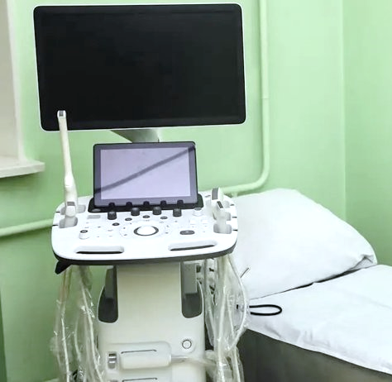
ДООСНАЩЕНИЕ И ПЕРЕОСНАЩЕНИЕ ОБОРУДОВАНИЕМ
В 2021 ГОДУ
247ед.
ЗАКОНТРАКТОВАНО
241 ед.
ПОСТАВЛЕНО
241 ед.
ВВЕДЕНО В ЭКСПЛУАТАЦИЮ
100%
98%
21
1 ГКБ
АГКБ 6
АГКБ 7
АГДКП
АГКП 2
АГКБ 4
Верхнетоемская ЦРБ
Красноборская ЦРБ
Мирнинская ЦГБ
Новодвинская ЦГБ
Онежская ЦРБ
Плесецкая ЦРБ
Приморская ЦРБ
СГБ 1
СГДКБ
Холмогорская ЦРБ
Шенкурская ЦРБ
Яренская ЦРБ
32
медицинские организации, участвуют в мероприятии
УЗИ аппарат
Notes:
Введены в эксплуатацию 21 УЗИ в 18 ГМО.

Slide 11
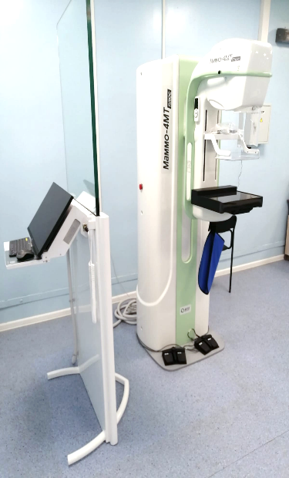
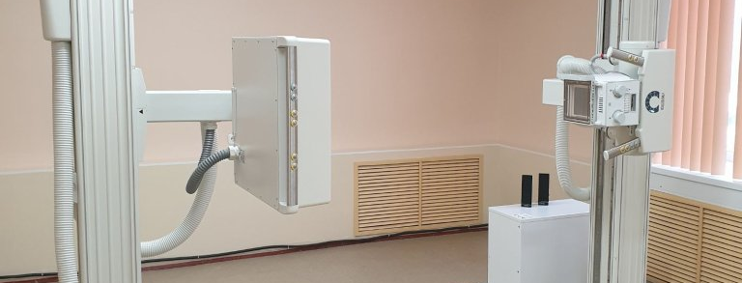
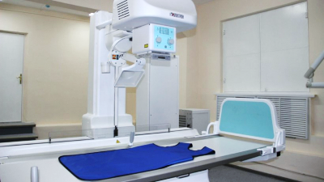
ДООСНАЩЕНИЕ И ПЕРЕОСНАЩЕНИЕ ОБОРУДОВАНИЕМ
В 2021 ГОДУ
247ед.
ЗАКОНТРАКТОВАНО
241 ед.
ПОСТАВЛЕНО
241 ед.
ВВЕДЕНО В ЭКСПЛУАТАЦИЮ
100%
98%
32
медицинские организации, участвуют в мероприятии
1
5
флюорографов
6
Верхнетоемская ЦРБ
Карпогорская ЦРБ
Коношская ЦРБ
Плесецкая ЦРБ
СГБ 2 СМП
Устьянская ЦРБ
АГКБ 6
АГКП 2
Ильинская ЦРБ
Онежская ЦРБ
Приморская ЦРБ
маммограф
рентгенов
Няндомская ЦРБ
Notes:
Введены в эксплуатацию 5 флюорографов, 1 маммограф, 6 рентгеновских комплексов.

Slide 12
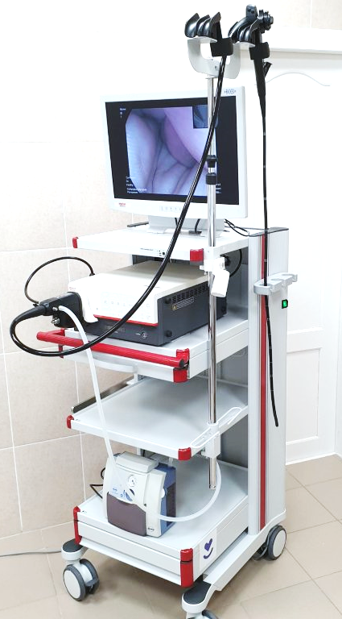
ДООСНАЩЕНИЕ И ПЕРЕОСНАЩЕНИЕ ОБОРУДОВАНИЕМ
В 2021 ГОДУ
247ед.
ЗАКОНТРАКТОВАНО
241 ед.
ПОСТАВЛЕНО
241 ед.
ВВЕДЕНО В ЭКСПЛУАТАЦИЮ
100%
98%
32
медицинские организации, участвуют в мероприятии
111
единиц эндоскопического оборудования
АГКБ №6
АГКБ №7
АГКП №1
АГКП №2
АГКБ №4
Вельская ЦРБ
Виноградоская ЦРБ
Каргопольская ЦРБ
Коряжемская ГБ
Новодвинская ЦГБ
Няндомская ЦРБ
Онежская ЦРБ
Плесецкая ЦРБ
Приморская ЦРБ
СГБ №1
СГДКБ
Устьянская ЦРБ
Notes:
Введены в эксплуатацию 111 ед. эндоскопического оборудования в 17 ГМО.

Slide 13
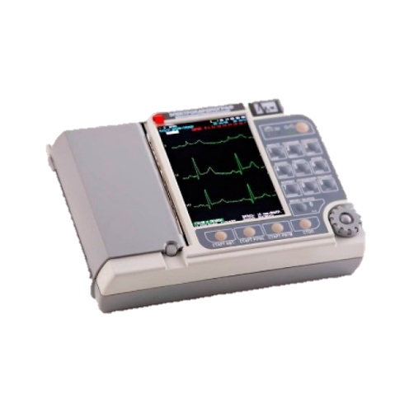
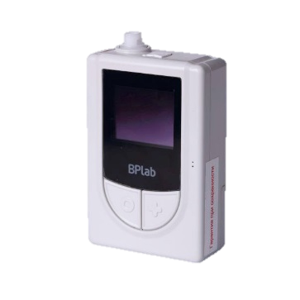
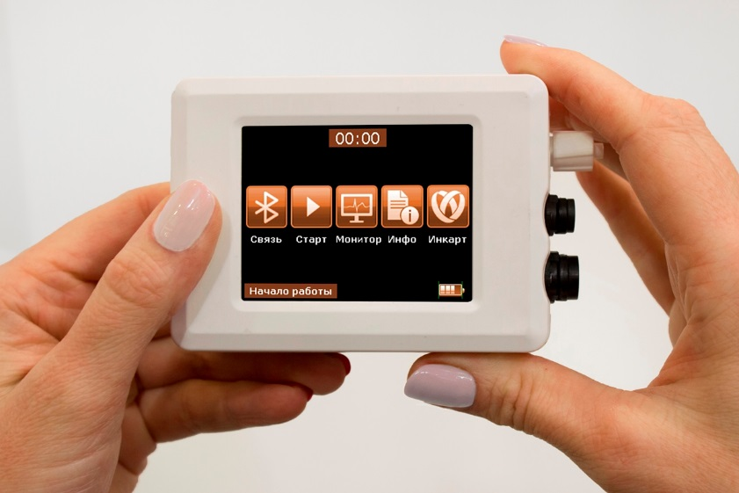
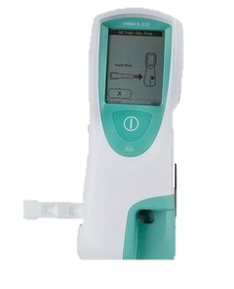
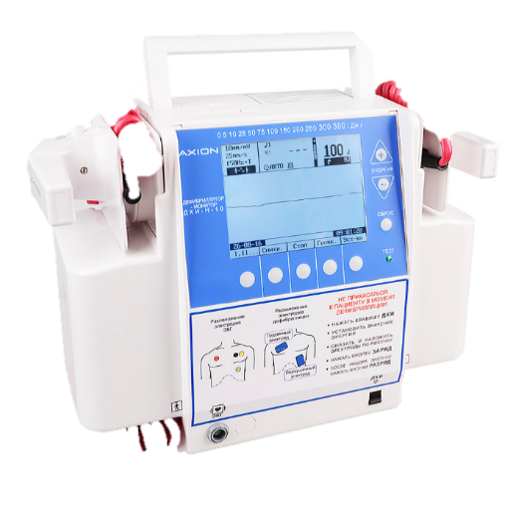
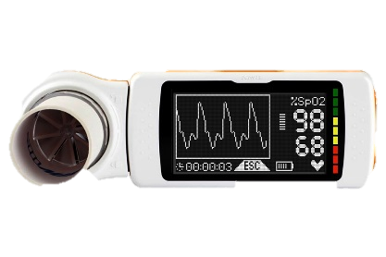
ДООСНАЩЕНИЕ И ПЕРЕОСНАЩЕНИЕ ОБОРУДОВАНИЕМ
В 2021 ГОДУ
247ед.
ЗАКОНТРАКТОВАНО
241 ед.
ПОСТАВЛЕНО
241 ед.
ВВЕДЕНО В ЭКСПЛУАТАЦИЮ
100%
98%
32
медицинские организации, участвуют в мероприятии
АГКБ 6
АГКБ 7
АГДКП
АГКП 1
АГКБ 4
Вельская ЦРБ
Верхнетоемская ЦРБ
Виноградовская ЦРБ
Ильинская ЦРБ
Каргопольская ЦРБ
Карпогорская ЦРБ
Коношская ЦРБ
Коряжемская ГБ
Котласская ЦГБ
Красноборская ЦРБ
Лешуконская ЦРБ
Мезенская ЦРБ
Мирнинская ЦГБ
Новодвинская ЦГБ
Няндомская ЦРБ
Онежская ЦРБ
Плесецкая ЦРБ
Приморская ЦРБ
СГБ 1
СГБ 2 СМП
СГДКБ
Устьянская ЦРБ
Холмогорская ЦРБ
Яренская ЦРБ
103
единицы прочего оборудования
Notes:
Введены в эксплуатацию 97 ед. оборудования для функциональной диагностики (Холтеры, Смады, спирометры, кардиомаркеры), 6 ед. прочего оборудования.
Поставлено 241 единица оборудования, причинами неисполнения является задержка поставки 6 единиц эндоскопического оборудования в Вельскую ЦРБ, ориентировочный срок поставки – до 22 февраля 2022 года.

Slide 14

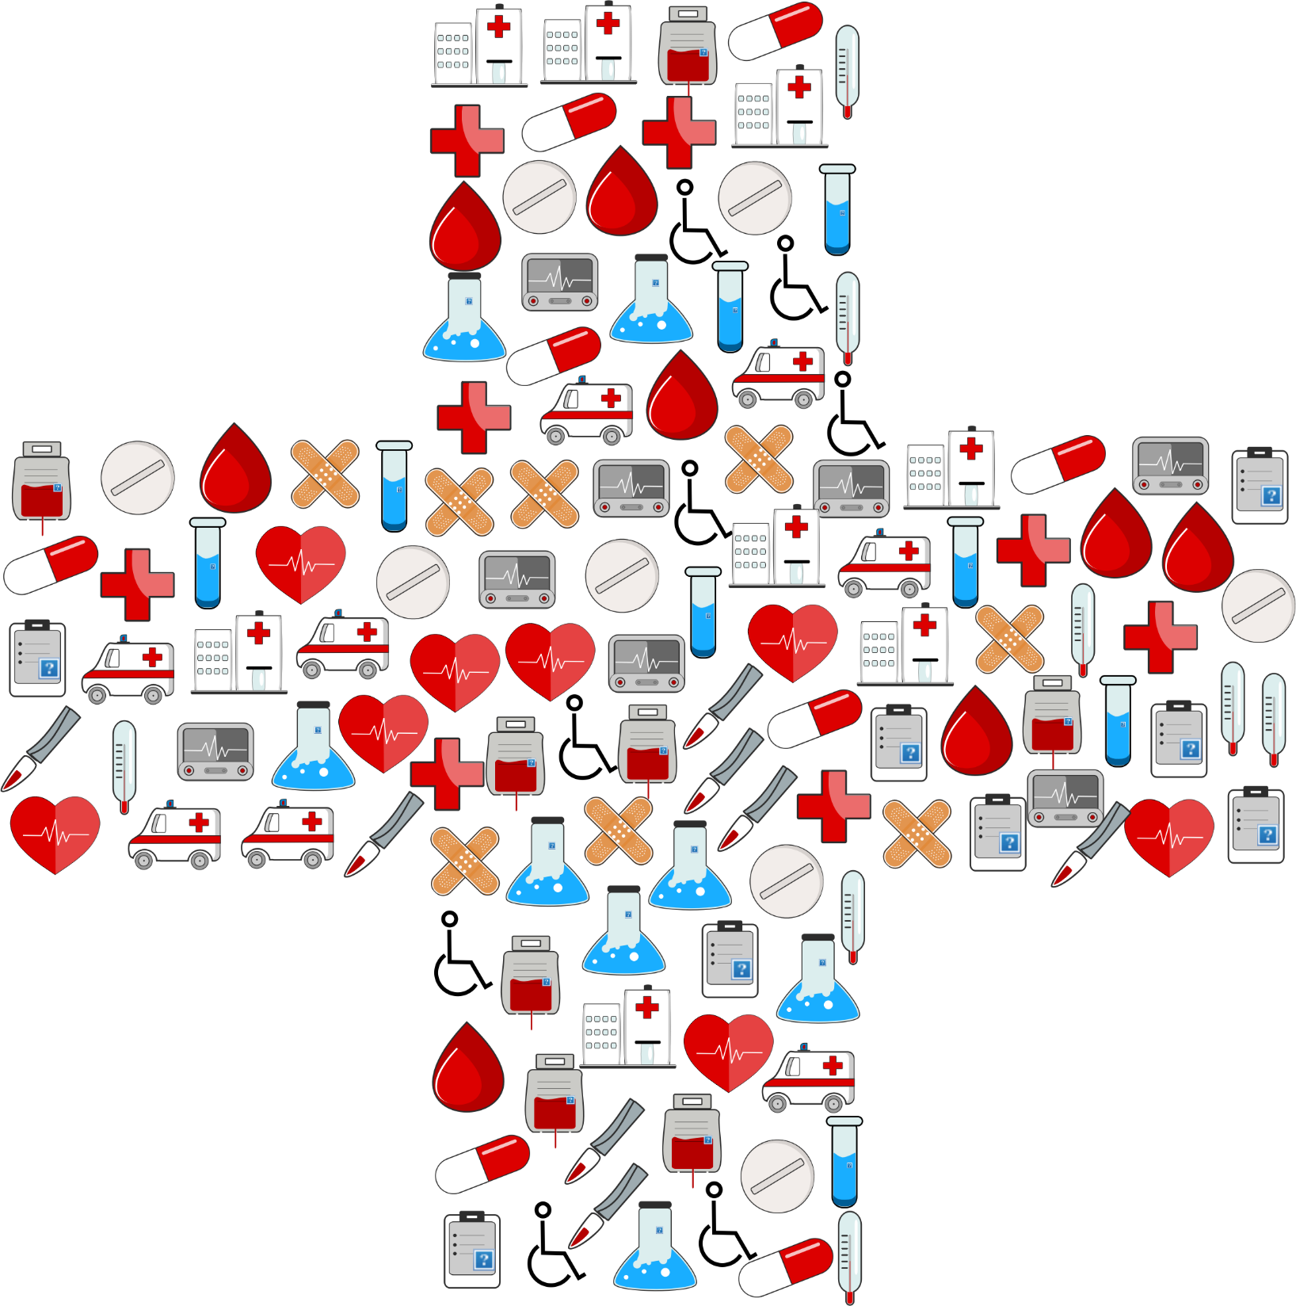


В 2022 ГОДУ НА РЕАЛИЗАЦИЮ МЕРОПРИЯТИЙ ПРОГРАММЫ ЗАПЛАНИРОВАНО
Наименование мероприятия | Предусмотрено средств, тыс. руб.
Строительство | 499 043,8
Капитальный ремонт | 220 646,9
Автомобильный транспорт | 14 338,7
Оборудование | 418 550,0
ИТОГО | 1 152 579,4
Notes:
В 2022 году на реализацию мероприятий Программы запланировано финансирование в размере 1 152 579,5 тыс. рублей. Из которых:
на мероприятие Осуществление нового строительства предусмотрено – 499 043,8 тыс. рублей;
на мероприятие Осуществление капитального ремонта - 220 646,9 тыс. рублей;
на мероприятие Оснащение автомобильным транспортом - 14 338,7 тыс. рублей;
на мероприятие Дооснащение и переоснащение оборудованием - 418 550,0 тыс. рублей.

Slide 15


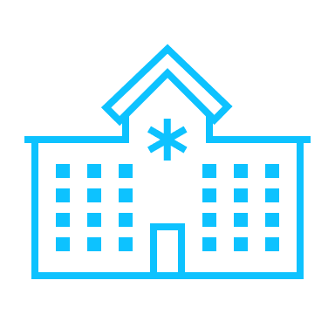
В 2022 ГОДУ В РАМКАХ ПРОГРАММЫ ЗАПЛАНИРОВАНО
НАЧАЛО СТРОИТЕЛЬСТВА
врачебная амбулатория
в с. Сура Карпогорского района Архангельской области
врачебная амбулатория
в п. Подюга Коношского района Архангельской области
ФАП в дер. Усачевская Каргопольского района
ПРОДОЛЖЕНИЕ СТРОИТЕЛЬСТВА
поликлиника Мезенская ЦРБ
(завершение строительства – 2023 год)
ФАП в с. Койда Мезенского района
(завершение строительства – 2022 год)
поликлиника Котласская ЦГБ
(завершение строительства – 2023 год)
Notes:
В рамках мероприятий по стоительству планируется:
начало строительства:
- врачебной амбулатории в с. Сура Карпогорского района Архангельской области ;
- врачебной амбулатории в п. Подюга Коношского района Архангельской области;
- ФАП в дер. Усачевская Каргопольского района;
продолжение строительства:
- поликлиники Мезенская ЦРБ (завершение строительства – 2023 год);
- ФАП в с. Койда Мезенского района (завершение строительства – 2022 год);
- поликлиники Котласская ЦГБ (завершение строительства – 2023 год).

Slide 16
В 2022 ГОДУ ЗАПЛАНИРОВАНО ПРОВЕДЕНИЕ КАПИТАЛЬНЫХ РЕМОНТОВ
КАПИТАЛЬНЫЕ РЕМОНТЫ (тыс. руб.)
1. АГКБ № 7
2. Няндомская ЦРБ
3. Архангельская городская клиническая поликлиника № 2
4. Новодвинская ЦГБ
5. Архангельская городская клиническая поликлиника № 1
6. Приморская ЦРБ
7. АГКБ № 4
ГБУЗ Холмогорская ЦРБ
ИТОГО
51 103
22 489
7 168
31 659
17 198,9
12 840,1
16 472,7
61 716,3
220 647,0
Notes:
Проведение капитального ремонта в 8 объектов зданий медицинских организаций: АГКБ № 7, Няндомская ЦРБ, Архангельская городская клиническая поликлиника № 2,
Новодвинская ЦГБ, Архангельская городская клиническая поликлиника № 1, Приморская ЦРБ, АГКБ № 4, ГБУЗ Холмогорская ЦРБ;

Slide 17
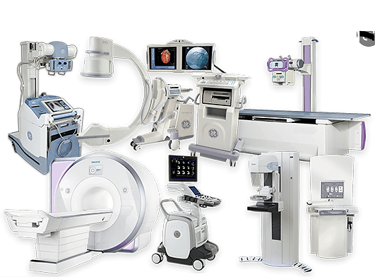
В 2022 ГОДУ ЗАПЛАНИРОВАНО ПРИОБРЕТЕНИЕ
50 ЕДИНИЦ МЕДИЦИНСКОЙ ТЕХНИКИ
7
Аппарат рентгеновский для флюорографии легких цифровой или аналоговый
1
Магнитно-резонансный томограф со сверхпроводящим магнитом
2
Дефибриллятор кардиосинхронизированный
6
Аппарат рентгеновский маммографический цифровой или аналоговый
1
Электрокардиограф
12-канальный
10
Аппарат рентгеновский стационарный для рентгенографии цифровой или аналоговый
1
Стол операционный универсальный
21
Аппарат экспресс определения кардиомаркеров портативный
1
Функциональные кровати (для палат интенсивной терапии) с прикроватными столиками
Notes:
Приобретение 50 единиц оборудования в медицинские организации, оказывающие первичную медико-санитарную помощь, а также в медицинские организации, расположенные в сельской местности, поселках городского типа и малых городах с численностью населения до 50 тыс. человек.

Slide 18
В 2022 ГОДУ ЗАПЛАНИРОВАНО ПРИОБРЕТЕНИЕ 17 ЕДИНИЦ АВТОМОБИЛЬНОГО ТРАНСПОРТА
Учреждение | Количество
Карпогорская ЦРБ | 1
Каргопольская ЦРБ имени Н. Д. Кировой | 1
Ильинская ЦРБ | 1
Виноградовская ЦРБ | 1
Верхнетоемская ЦРБ | 1
Вельская ЦРБ | 1
Яренская ЦРБ | 1
Шенкурская ЦРБ им. Н.Н. Приорова | 1
Холмогорская ЦРБ | 1
Устьянская ЦРБ | 1
Приморская ЦРБ | 1
Плесецкая ЦРБ | 1
Лешуконская ЦРБ | 1
Красноборская ЦРБ | 1
Коношская ЦРБ | 1
Коряжемская ГБ | 2
Итого: | 17
Notes:
Приобретение 17 единиц автомобильного транспорта в медицинские организации, оказывающие первичную медико-санитарную помощь, а также в медицинские организации, расположенные в сельской местности, поселках городского типа и малых городах с численностью населения до 50 тыс. человек, для доставки пациентов в медицинские организации, медицинских работников до места жительства пациентов, а также для перевозки биологических материалов для исследований, доставки лекарственных препаратов до жителей отдаленных районов.

Slide 19
СПАСИБО ЗА ВНИМАНИЕ!
Notes:
Таким образом, в целях обеспечения завершения мероприятий за 2021 год необходимо:
1) поставить 6 единиц эндоскопического оборудования в государственное бюджетное учреждение здравоохранения Архангельской области «Вельская центральная районная больница» в срок дне позднее 22 февраля 2022 года;
2) завершить капитальный ремонт в государственном бюджетном учреждении здравоохранения Архангельской области «Шенкурская центральная районная больница им. Н.Н. Приорова» в срок дне позднее 31 марта 2022 года.

